Slide 1
软件工程导论
第 5 课
第 4 章 形式化说明技术

Slide 2
第4章 形式化说明技术
软件工程方法分类
非形式化
自然语言
半形式化
数据流图
实体-联系图建立模型
形式化
有穷状态机
Petri网
Z语言
形式化方法: 描述系统性质的基于数学的技术

Slide 3
4.1 概述
4.1.1 非形式化方法的缺点
矛盾：指一组相互冲突的陈述
二义性：读者可以用不同方式理解的陈述
含糊性：系统规格说明书是很庞大的文档, 难以杜绝含糊性措辞
不完整性：对实体的描述不全面
抽象层次混乱：在非常抽象的陈述中混进了一些关于细节的低层次陈述

Slide 4
4.1.2 形式化方法的优点
理想的建模工具
数学最有用的一个性质是，它能够简洁准确地描述物理现象、对象或动作的结果。特别适于表示状态。
在理想情况下，分析员可以写出系统的数学规格说明， 它准确到几乎没有二义性，而且可以用数学方法来验 证，以发现存在的矛盾和不完整性，在这样的规格说明 中完全没有含糊性

Slide 5
4.1.2 形式化方法的优点
可以在不同的软件工程活动之间平滑地过渡不仅功能规格说明，而且系统设计也可以用数学表达
提供了高层确认的手段可以使用数学方法证明，设计符合规格说明，程序代码 正确地实现了设计结果

Slide 6
4.1.3 应用形式化方法的准则
形式化方法有争议，要一分为二
应用形式化方法的准则如下：
(1)应该选用适当的表示方法。一种规格说明技术只能用自然的方式说明某一类概念，适用于一定范围
(2)应该形式化，但不要过分形式化。目前的形式化技术还不适于描述系统的每个方面。
主要用形式化方法仔细说明系统中易出错的或关键的部分

Slide 7
4.1.3 应用形式化方法的准则
(3)应该估算成本
为了使用形式化方法，通常需要事先进行大量的培训
(4)应该有形式化方法顾问随时提供咨询
绝大多数软件工程师对形式化方法中使用的数学和逻辑 并不很熟悉，而且没受过使用形式化方法的专业训练
需要专家指导和培训

Slide 8
4.1.3 应用形式化方法的准则
(5)不应该放弃传统的开发方法
形式化方法和结构化方法或面向对象方法集成起来可能 取长补短
(6) 应该建立详尽的文档
使用自然语言注释形式化的规格说明书，以帮助用户和 维护人员理解系统

Slide 9
4.1.3 应用形式化方法的准则
(7)不应该放弃质量标准
形式化方法仅仅有助于开发出高质量软件的一种手段,系统开发过程中仍然必须一如既往地实施其他质量保证活动
(8)不应该盲目依赖形式化方法
形式化方法并不能保证开发出的软件绝对正确, ，必须用其他方法(例如，评审、测试)来验证软件正确性

Slide 10
4.1.3 应用形式化方法的准则
(9)应该测试、测试再测试
形式化方法不仅不能保证软件系统绝对正确，也不能证明系统性能或其他质量指标符合需要，因此，软件测试的重要性并没有降低。
(10)应该重用
软件重用仍然是降低软件成本和提高软件质量的惟一合理的方法。形式化方法说明的软件构件具有清晰定义的功能和接 口，使得它们有更好的可重用性

Slide 11
4.2 有穷状态机
有穷状态机可以准确地描述一个系统，是表达规格说明的一种形式化方法。
[保险箱实例]
一个保险箱上装了一个复合锁，锁有三个位置，分别标记为1、2、3，转盘可向左(L)或向右(R)转动。这样，在任意时刻转盘都有6种可能的运动，即1L、1R、2L、2R、3L和3R。保险箱的组合密码是1L、3R、2L，转盘的任何其他运动都将引起报警。图4.1描绘了保险箱的状态转换情况。

Slide 12
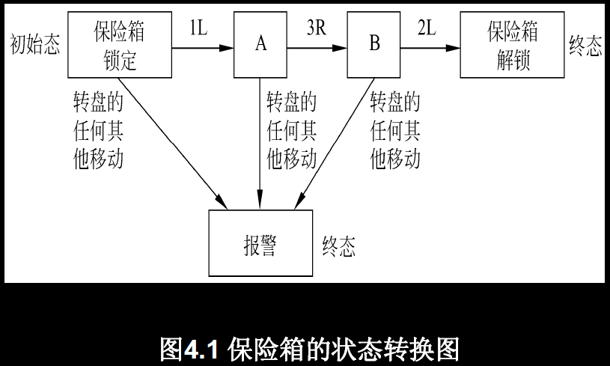
4.2.1 概念

Slide 13
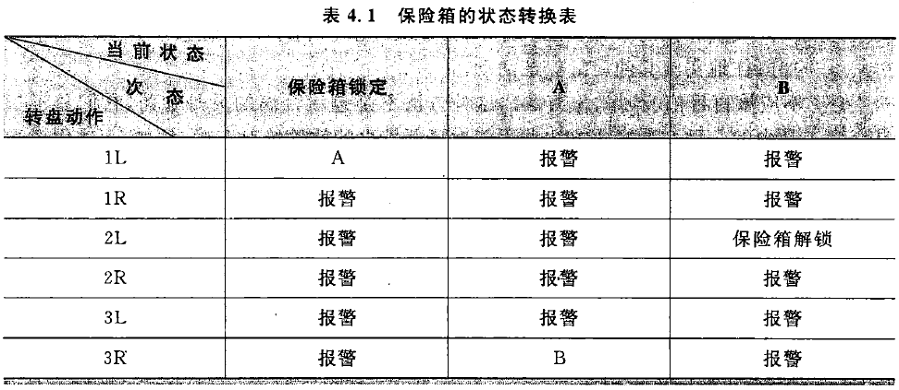
4.2.1 概念

Slide 14
4.2.1 概念
有穷状态机5部分
状态集J
输入集K
转换函数T:由当前状态和当前输入确定下一个状态(次态)
初始态S
终态集F
■

Slide 15
4.2.1 概念
有穷状态机可以表示为一个5元组(J，K，T，S，F)
J是一个有穷的非空状态集；
K是一个有穷的非空输入集；
T是一个从(J-F)×K到J的转换函数；
S∈J，是一个初始状态；
F∈J，是终态集。

Slide 16
4.2.1 概念
[保险箱实例]
状态集J：｛保险箱锁定，A，B，保险箱解锁，报警｝
输入集K：｛1L，1R，2L，2R，3L，3R｝
转换函数T：如表4.1所示
初始态S：保险箱锁定
终态集F：｛保险箱解锁，报警｝

Slide 17
4.2.1 概念
有穷状态机的应用
每个菜单驱动的用户界面:一个菜单的显示和一个状态相对应，键盘输入或用鼠标选择一个图标是使系统进入其他状态 的一个事件
状态的每个转换都具有下面的形式：
当前状态〔菜单〕+事件〔所选择的项〕 → 下个状态。
当前状态〔菜单〕+事件〔所选择的项〕+谓词→ 下个状态
增加一个谓词集P，把有穷状态机扩展为一个6元组
(J，K，T，S，F，P)

Slide 18
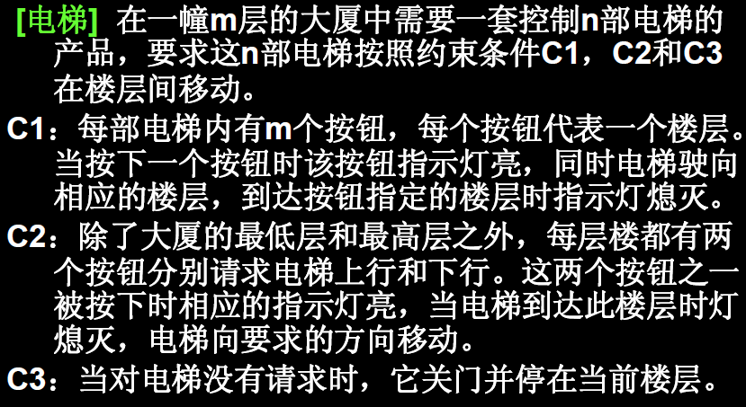
4.2.2 例子
用自然语言描述的电梯系统需求

Slide 19
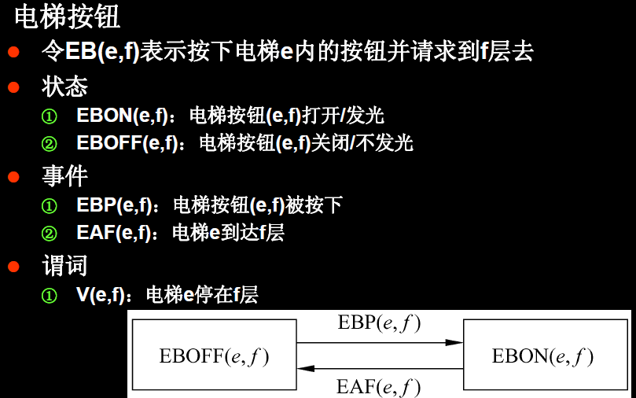
4.2.2 例子
用有穷状态机描述的电梯系统需求

Slide 20
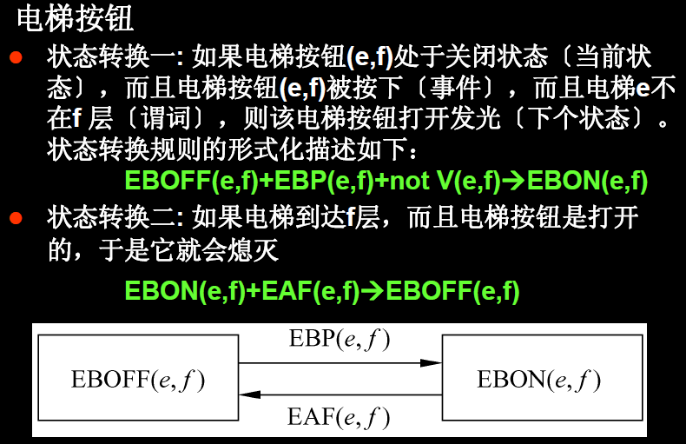
4.2.2 例子
用有穷状态机描述的电梯系统需求

Slide 21
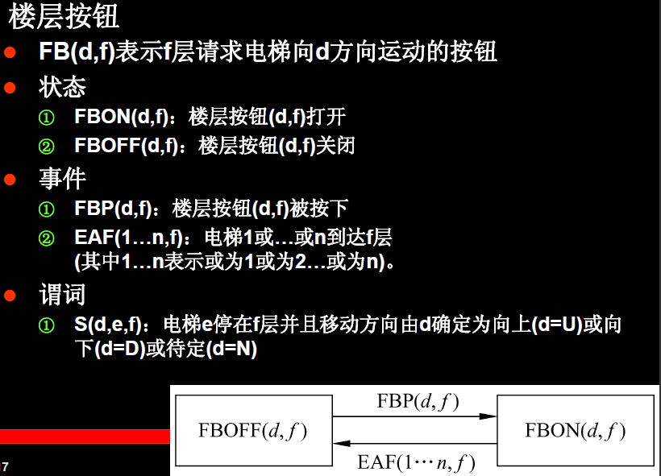
4.2.2 例子
用有穷状态机描述的电梯系统需求

Slide 22
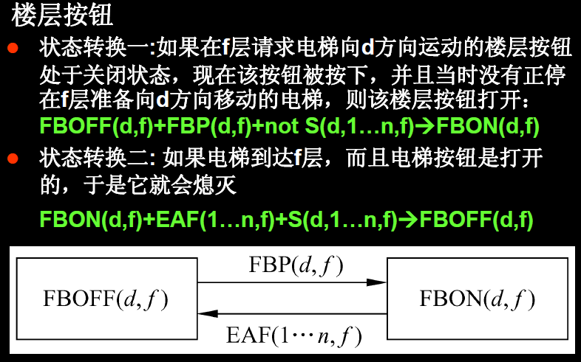
4.2.2 例子
用有穷状态机描述的电梯系统需求

Slide 23
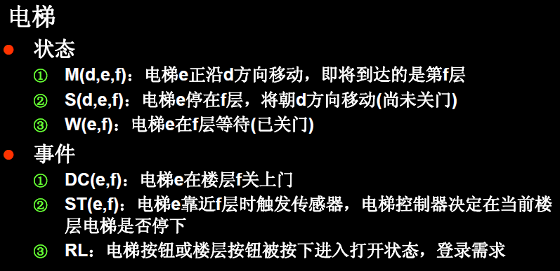
4.2.2 例子
用有穷状态机描述的电梯系统需求

Slide 24
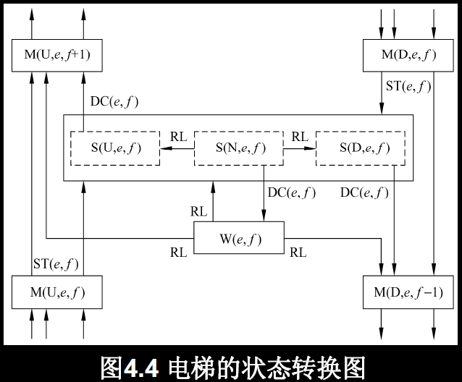
4.2.2 例子
用有穷状态机描述的电梯系统需求

Slide 25
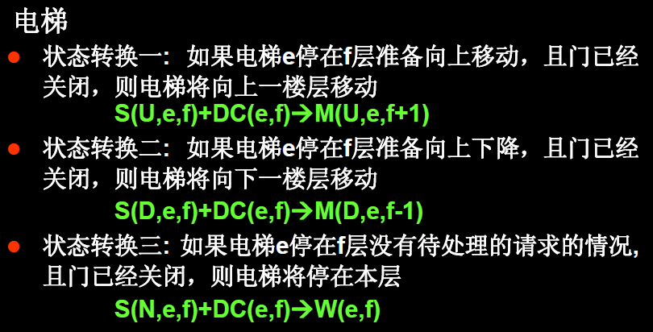
4.2.2 例子
用有穷状态机描述的电梯系统需求

Slide 26
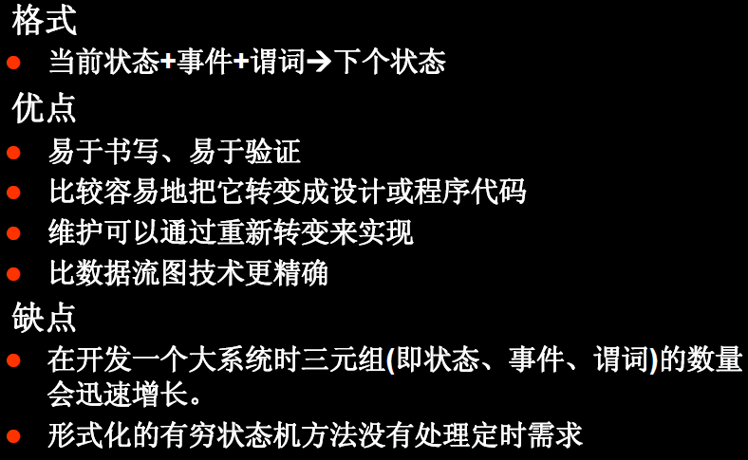
4.2.3 评价
有穷状态机用简单的格式来描述规格说明

Slide 27
4.3 Petri网
Petri网(Carl Adam Petri发明)用于确定系统中隐含的定时问题的一种有效技术, 用于解决如同步问题、竞争条件以及死锁问题等问题
应用领域
自动化
性能评价
操作系统
软件工程 有效地描述并发活动

Slide 28
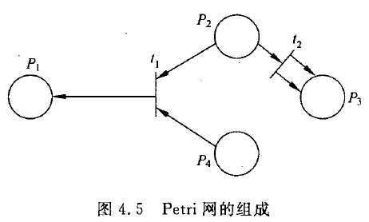
4.3.1 概念
Petri4元素
一组位置P
一组转换T
输入函数I
输出函数O
P为｛P1，P2，P3，P4｝，圆圈
T为｛t1，t2｝，短直线
I(t1)=｛P2，P4｝ I(t2)=｛P2｝, 位置指向转换的箭头
O(t1)=｛P1｝O(t2)=｛P3，P3｝

Slide 29
4.3.1 概念
形式化的Petri网结构四元组, C=(P,T,I,O)。
P=｛P1，…，Pn｝是一个有穷位置集，n≥0。
T=｛t1，…，tm｝是一个有穷转换集，m≥0，且T和P 不相交。
I：T→P∞为输入函数，是由转换到位置无序单位组(bags) 的映射。
O：T→P∞为输出函数，是由转换到位置无序单位组的映射。
无序单位组或多重组是允许一个元素有多个实例的广义集

Slide 30
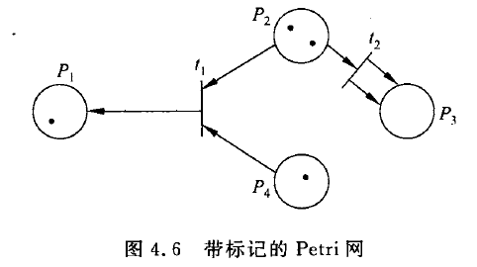
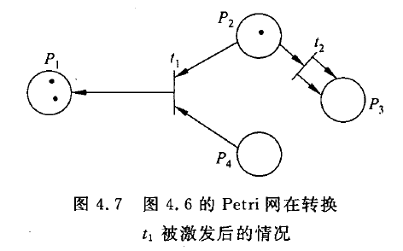
4.3.1 概念
Petri网的权标·，
见图4.6
P₁中1个小黑点，P₂中2个，P₄中1 个
可用向量表示(1，2，0，1)
当一个位置拥有的权标数大于等于从它到转换的线数时，就允许转换
当t₁被激发，P₂和P₄各有一个权标被移走，P₁增加一个权标

Slide 31
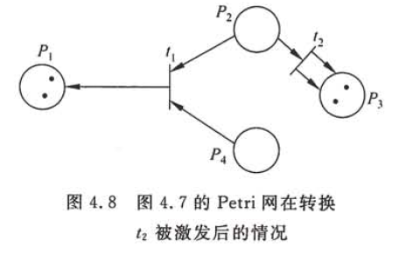
4.3.1 概念
图4.7上P2有权标，
因此t2也被激发，
P2移走一个权标，
P3上新增加2个权标，如图4.8所示。
形式化说，Petri网是一组位置到一向量的映射
M：P→{0,1，2，…}
带有标记的Petri网成为一个5元组
(P，T，I，O，M)

Slide 32
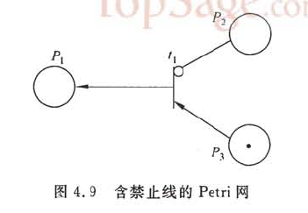
4.3.1 概念
对Petri网的一个重要扩充是加入禁止线，禁止线用一个小圆圈标记输入线。当输入线上至少有一个权标，而禁止线上没有权标时，相应的转换才是允许的。如图4.9，P₃上有一个权标而P₂上没有，
因此转换t₁可以激发。

Slide 33
4.3.2 例子
F_{f}表示楼层，电梯用权标代表，在位置F_{f}有权标，表示在楼层f上有电梯。
电梯中楼层f的按钮，用位置EB_{f}表示。在EB_{f}
上有一个权标，表示电梯内楼层f的按钮被 按下了。

Slide 34
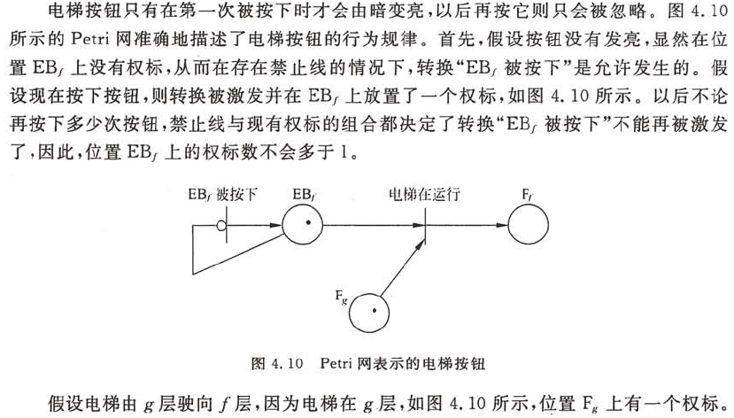


Slide 35
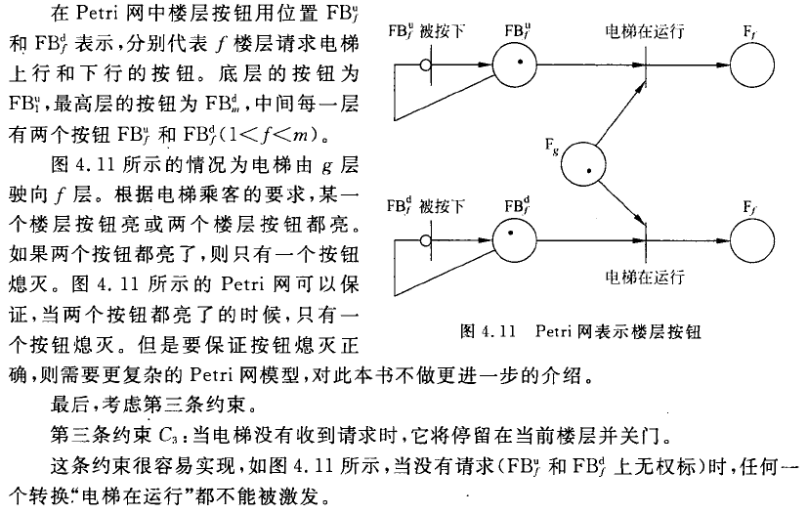
2楼层按钮

Slide 36
4.4 Z语言
在形式化的规格说明语言中，Z语言贏得了广泛的赞誉。使用Z语言需要具备集合论、函数、数理逻辑等方面的知识。
Z语言是相当难学的，因为它除了使用集合论和数理逻辑符号外，还使用一些特殊符号。

Slide 37
4.4 .1 简介
用Z语言描述的、最简单的形式化规格说明含有下述4部分
给定的集合、数据类型及常数
状态定义
初始状态
操作

Slide 38
1 给定的集合
给定的初始化集合，就是不需要详细定义的集合，用带方括号的形式表示。
例如：电梯问题给定的初始化集合称为Button
表示：[Button]

Slide 39
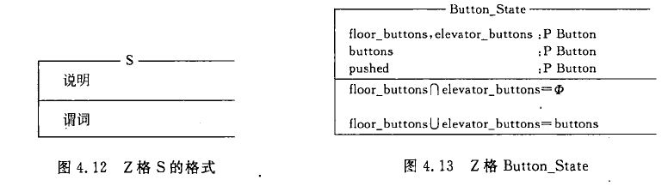
2 状态定义
一个Z规格说明由几个格(schema)组成，每个格由一组变量说明和一系列限定变量取值范围的谓词，例如图4.12
图4.13是电梯例子的状态定义

Slide 40
3 初始状态
第一次开启时的状态
电梯的初始状态
表示：当系统首次开启时pushed集为空，即所有的按钮都处于关闭状态。

Slide 41
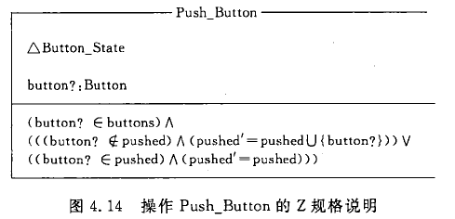
4 操作
Z语言语法规定，当一个格被用在另一个格中时，要在它的前面加上一个三角形符号
电梯的例子
△

Slide 42
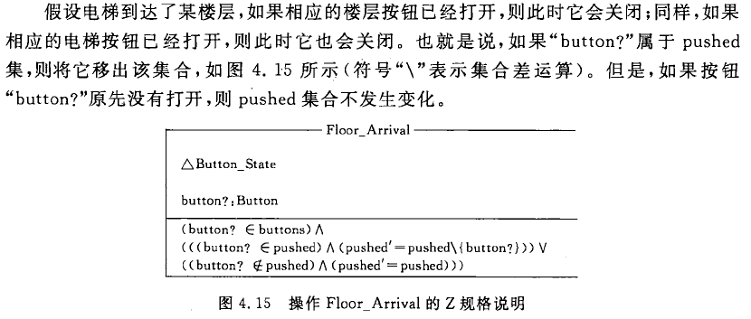
4 操作
电梯例子，到达楼层
△

Slide 43
4.4.2 评价
Z语言成功的原因：
(1)容易发现用Z写的规格说明的错误
(2)用Z写规格说明时，要十分精确地使用Z说明符，减少了不一致性和遗漏。
(3)可以严格地验证说明的正确性。
(4)学会编写Z规格说明比较容易
(5)减少开发总时间，减少费用
(6)可以用自然语言重写规格说明，说明更清楚，更正确。

